Slide 2
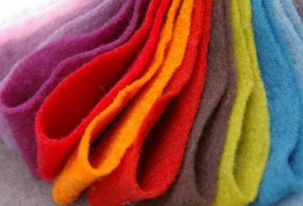
- это материал, полученный валянием пуха (тонкого волоса) кролика, зайца, отходов меха пушных зверей ценных пород, а также овечьей шерсти.
Ученые установили, что этот материал существовал уже в XVIII в. Остатки фетра были найдены в захоронениях кочевников в горах Алтая и Сибири. Этот материал использовался для шитья и украшения одежды и различных предметов.

Slide 3
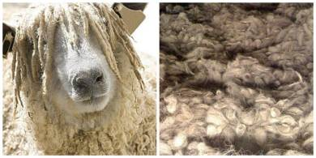
представляет собой волокнистый материал, произведенный с применением нагревания, увлажнения, трения и других процессов для сцепления волокон меха или шерсти в нетканую, плотно спутанную ткань. Преимущество фетра в том, что он обладает свойствами разных материалов — ткани, бумаги, дерева.

Slide 4
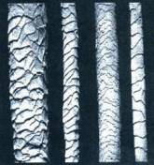
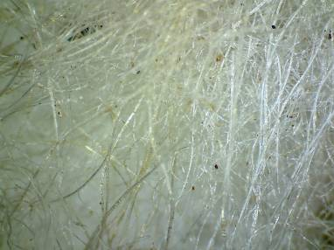

Slide 5
Фетр бывает самый различный, и делится по следующим пунктам:
По составу:
Самый распространенный — из акрила или вискозы. Отлично подходит для рукоделия.
Фетр из полиэстера – мягкий и толстой. Он дешевле.
Фетр с добавлением шерстяных волокон бывает следующим:
Натуральный (100% шерсть)
Эко-фетр– 100% эко-полиэстер, т.е. изготавливается из вторичного сырья, к примеру, из переработанных пластиковых бутылок. Он бывает как мягким, так и жестким

Slide 6
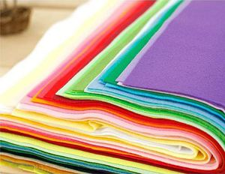
Жесткость фетра для нас, простых обывателей, величина совершенно субъективная. Как правило, никто не занимается точным измерением жесткости данного материала.
Самое главное, что необходимо понять о плотности и жесткости, так это то, что эти две величины практически никак не связаны. Плотный фетр может быть как жестким, так и мягким. Все зависит от его состава и процесса обработки.

Slide 7
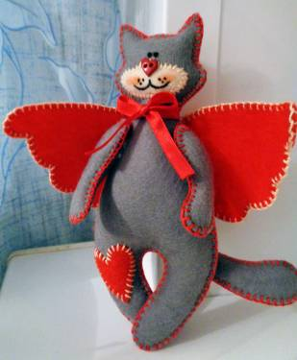

Slide 9
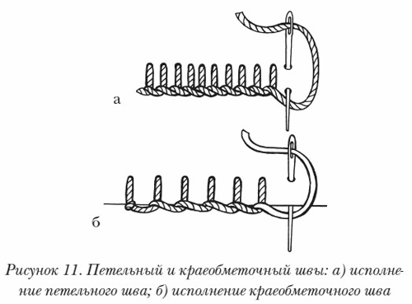
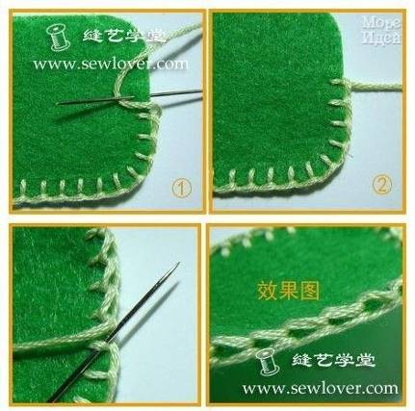
Петельный шов - ряд петелек, проложенный вдоль края ткани.

Slide 10
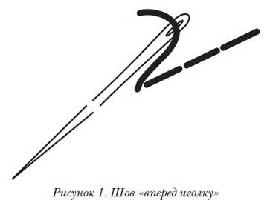

Slide 11
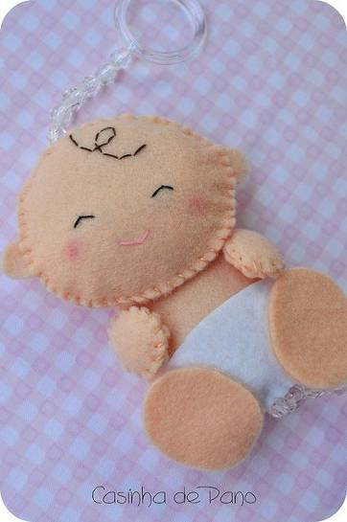

Slide 12
Какой он у нас получиться?
Что будет главным в нашем исследовании? (предлагаю вашему вниманию информацию, которой вы можете воспользоваться)

Slide 13
Спасибо за внимание!

